Slide 1


İNSANLIK YARARINA TEKNOLOJİ YARIŞMASI
PROJE SUNUMU
PROJE ADI: I.R.I.S.
KATEGORİ: Sağlık
TAKIM EĞİTİM SEVİYESİ: Üniversite
KONU BAŞLIĞI: İyileşme Rehberi ve İzleme Sistemi
TAKIM ADI: 404!
TAKIM ID:
BAŞVURU ID:

Slide 2






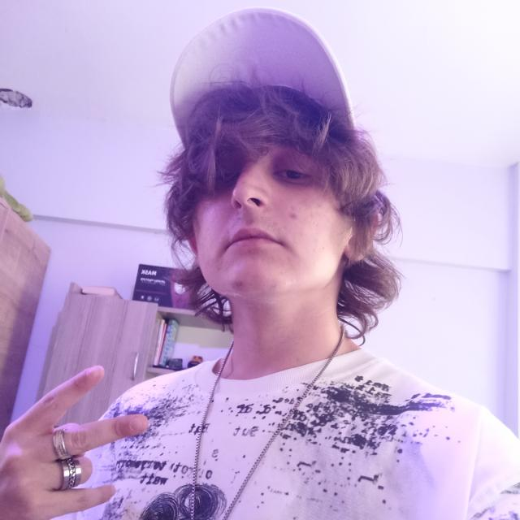

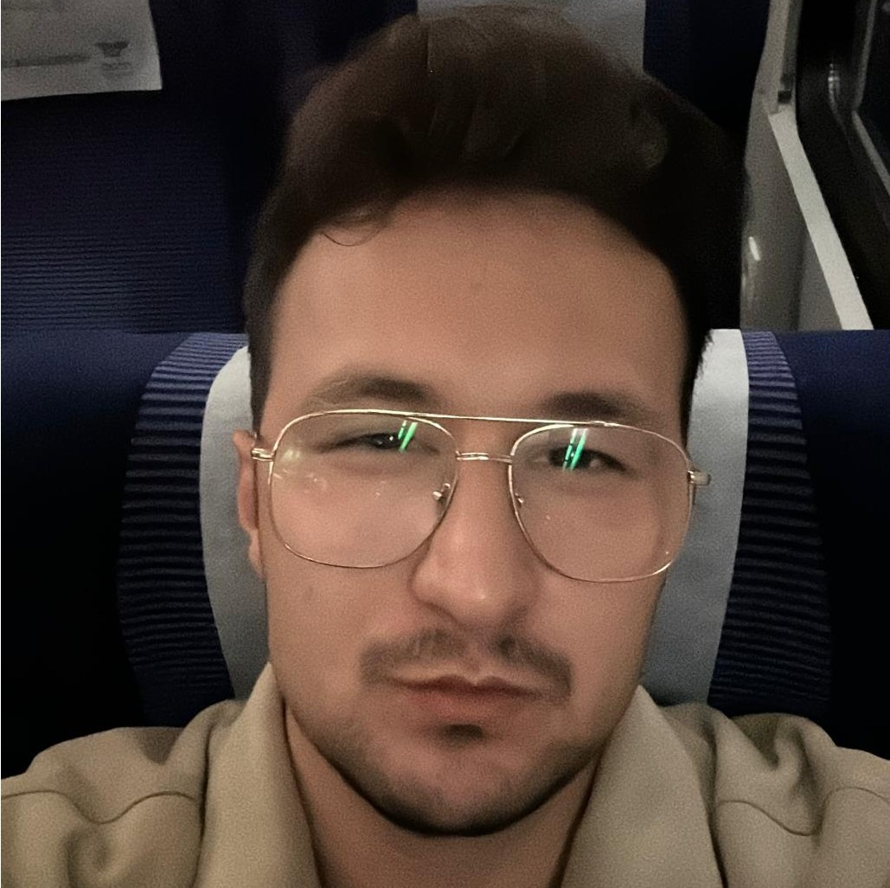
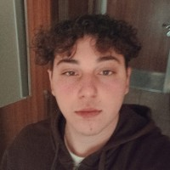






TAKIM TANITIMI
TAKIM TANITIM
TAKIM YAPISI
ÖZET
Berk Talha Aslan
Üniversite Öğrencisi
PROBLEM TANIMI
ÇÖZÜM
TAKIM DANIŞMANI
Umut Türker
Üniversite Öğrencisi
YÖNTEM
PROTOTİP / UYGULAMA GELİŞTİRME DURUMU
TİCARİLEŞME POTANSİYELİ VE SÜRDÜRÜLEBİLİRLİK
TAKIM KAPTANI
MERT ALİ ALKAN
ÖZGÜNLÜK VE YERLİLİK YÖNÜ
HEDEF KİTLE
PROJE TAKVİMİ
SWOT ANALİZİ
2025 TEKNOFEST İSTANBUL .......................... KATEGORİSİ PROJE SUNUM ŞABLONU
TAKIM ADI:
TAKIM ID:
BAŞVURU ID:
1
www.teknofest.org

Slide 3
ÖZET
ÖZET
Cerrahi operasyonlar sonrası (post-operatif) dönemde yaşanan komplikasyonlar, küresel sağlık maliyetlerini artıran ve hastanede kalış sürelerini uzatan önde gelen faktörlerdendir. Türkiye’de cerrahi branşlara bağlı komplikasyon oranlarının %15-25 arasında değiştiği raporlanmaktadır. Bu kritik dönemde, hastaların taburcu olduktan sonraki takibi, iyileşme başarısını doğrudan etkilemektedir. Özellikle ağrı yönetimi ve semptom takibindeki eksiklikler, yeniden hastaneye yatışların önemli nedenlerindendir.
Belirlenen temel sorunlar; hastaların taburcu olduktan sonra standart yönlendirmelerle yalnız kalması, ağrı seviyesi ve semptomlarını anlık kayıt altına alacak bir sistemin yokluğu, yaşadıkları belirtilerin ciddiyetini ayırt edememeleri ve olası komplikasyonlarda müdahalenin gecikmesidir.
Geliştirilen "İyileşme Rehberi ve İzleme Sistemi (I.R.I.S.)", bu sorunlara çözüm sunan bir mobil sağlık uygulamasıdır. Sistem, hastaların günlük "Semptom Değerlendirme" anketleri (belirlenen semptomlar ve ağrı seviyesi) aracılığıyla veri toplar. Bu veriler, "Özet" ekranında grafiksel olarak işlenerek hastanın iyileşme progresyonu (örn: ağrı seviyesinin gidişatı) görselleştirilir. I.R.I.S., toplanan verileri analiz ederek hastanın seçtiği semptomlara göre tanımlanmış veritabanından kişiselleştirilmiş rehberlik önerileri sunar.
Ek olarak, "Yapay Zekâ Asistanı" (Llama tabanlı) modülü ile hastaların sorularına güvenli, rehberlik odaklı bilgilerle yanıt verir.
Projemiz, İnsanlık Yararına Teknoloji Yarışması - Sağlık ve İyi Yaşam Teknolojileri Kategorisi kapsamına doğrudan uymaktadır. Temel hedefimiz; ameliyat sonrası iyileşme sürecini hızlandırmak, komplikasyon risklerini erken farkındalık ile azaltmak ve hastaların sağlık okuryazarlığını artırarak iyileşme süreçlerine aktif katılımlarını sağlamaktır.
TAKIM TANITIM
ÖZET
PROBLEM TANIMI
ÇÖZÜM
YÖNTEM
PROTOTİP / UYGULAMA GELİŞTİRME DURUMU
TİCARİLEŞME POTANSİYELİ VE SÜRDÜRÜLEBİLİRLİK
ÖZGÜNLÜK VE YERLİLİK YÖNÜ
HEDEF KİTLE
PROJE TAKVİMİ
SWOT ANALİZİ
2025 TEKNOFEST İSTANBUL .......................... KATEGORİSİ PROJE SUNUM ŞABLONU
TAKIM ADI:
TAKIM ID:
BAŞVURU ID:
2
www.teknofest.org

Slide 4
PROBLEM TANIMI
PROBLEM TANIMI
Mevcut durumda, cerrahi operasyon (özellikle ortopedi, genel cerrahi vb.) geçiren hastalar, taburcu olurken genellikle standart, basılı (kağıt) bilgilendirme formları ve haftalar sonrası için planlanmış bir kontrol randevusu ile evlerine gönderilmektedir. Bu durum, iyileşme sürecinde kritik sorunlara yol açmaktadır.
Yaptığımız literatür taraması, post-operatif (ameliyat sonrası) dönemde yaşanan komplikasyonların, hastaneye yeniden yatışların en önemli nedenlerinden biri olduğunu göstermektedir.
Karşılaşılan temel problemler şunlardır:
Takip ve Veri Eksikliği: Hastaların evde yaşadıkları ağrı seviyesi, ateş, yara yerindeki akıntı veya kızarıklık gibi kritik semptomlar, bir sonraki doktor kontrolüne kadar kayıt altına alınmamaktadır.
Bilgi Kirliliği ve Anksiyete: Hastalar, yaşadıkları semptomların "normal" bir iyileşme belirtisi mi yoksa "acil" bir komplikasyon işareti mi olduğunu ayırt edememektedir. Bu belirsizlik, ciddi bir anksiyeteye (kaygı) yol açmakta ve hastaları internetteki forumlar ve güvenilir olmayan kaynaklardan bilgi edinmeye itmektedir.
Komplikasyonların Geç Tespiti: Yetersiz takip nedeniyle, yara yeri enfeksiyonu, hematom veya ödem gibi ciddi komplikasyonlar ancak ilerlediği zaman fark edilebilmektedir.
Literatürdeki mevcut çalışmalar ve benzer uygulamalar, mobil sağlık (mHealth) uygulamalarının hasta takibindeki etkinliğini incelese de, bu uygulamaların çoğu ya sadece pasif bilgilendirmeye (makale okuma) ya da sadece randevu takibine odaklanmıştır. Hastadan aktif veri toplayan ve bu veriyi analiz edip gidişatı yorumlayan kişiselleştirilmiş bir rehber eksikliği mevcuttur.
TAKIM TANITIM
ÖZET
PROBLEM TANIMI
ÇÖZÜM
YÖNTEM
PROTOTİP / UYGULAMA GELİŞTİRME DURUMU
TİCARİLEŞME POTANSİYELİ VE SÜRDÜRÜLEBİLİRLİK
ÖZGÜNLÜK VE YERLİLİK YÖNÜ
HEDEF KİTLE
PROJE TAKVİMİ
SWOT ANALİZİ
2025 TEKNOFEST İSTANBUL .......................... KATEGORİSİ PROJE SUNUM ŞABLONU
TAKIM ADI:
TAKIM ID:
BAŞVURU ID:
3
www.teknofest.org

Slide 5
ÇÖZÜM
ÇÖZÜM
Problem tanımında belirttiğimiz bu eksikliklere yönelik "İyileşme Rehberi ve İzleme Sistemi (I.R.I.S.)" adını verdiğimiz mobil uygulamayı geliştirdik. Çözümümüz, hastayı taburcu olduğu andan itibaren dijital bir asistan gibi takip eder:
Aktif Semptom Takibi (Anket): Uygulama, hastaya her gün "Bugünkü ağrı seviyen (1-10)?", "Şişlik var mı?" gibi sorularla kritik verileri toplar.
Görsel Geri Bildirim ve Durum Analizi (Özet): Toplanan bu veriler, otomatik olarak bir 'İyileşme Grafiği'ne dönüştürülür. Sistem sadece grafiği göstermekle kalmaz, aynı zamanda gidişatı analiz eder. (Örn: "Ağrı seviyeniz 3 gündür azalıyor, durumunuz iyiye gidiyor" veya "Ağrı seviyeniz dün 5 iken bugün 8, gidişatınızda bir sorun olabilir, lütfen semptomlarınızı kontrol edin") şeklinde hastaya proaktif geri bildirim verir.
Güvenli Bilgi ve Destek:
Veritabanı Destekli Öneriler: Hastanın girdiği semptomlara göre (örn: 'Ağrı: 8' ve 'Şişlik var'), uygulama tanımlanmış veritabanından spesifik rehberlik önerileri sunar.
Yapay Zekâ Asistanı (Bana Sor): Hasta, 'Yaramı ıslatabilir miyim?' gibi spesifik sorularını yapay zekâya sorabilir ve güvenilir, rehberlik odaklı yanıtlar alabilir.
Literatürdeki mevcut çözümlerin (sağlık portalları, forumlar) aksine, bizim çözümümüz proaktif ve veri odaklıdır. I.R.I.S., hastadan aktif olarak veri toplar, bu veriyi işler, gidişatı yorumlar ve bu veriye özel geri bildirim üretir. Bu sistem, hastanın kendi iyileşme sürecine aktif katılımını sağlar ve komplikasyonları erken fark ederek toplumsal sağlık faydası sunar.
TAKIM TANITIM
ÖZET
PROBLEM TANIMI
ÇÖZÜM
YÖNTEM
PROTOTİP / UYGULAMA GELİŞTİRME DURUMU
TİCARİLEŞME POTANSİYELİ VE SÜRDÜRÜLEBİLİRLİK
ÖZGÜNLÜK VE YERLİLİK YÖNÜ
HEDEF KİTLE
PROJE TAKVİMİ
SWOT ANALİZİ
2025 TEKNOFEST İSTANBUL .......................... KATEGORİSİ PROJE SUNUM ŞABLONU
TAKIM ADI:
TAKIM ID:
BAŞVURU ID:
4
www.teknofest.org

Slide 6
YÖNTEM
YÖNTEM
Projemizi hayata geçirmek için belirlediğimiz yöntem, çevik (agile) yazılım geliştirme metodolojisine dayanmaktadır. Problem çözümü için izleyeceğimiz metot ve kullanacağımız teknolojiler şunlardır:
Kullanılacak Teknolojiler (Yazılım):
Tasarım (UI/UX): Kullanıcı arayüzü ve deneyimi, Figma programı kullanılarak tasarlanmıştır.
Mobil Uygulama (Front-end): Hem iOS hem de Android cihazlarda çalışabilmesi (hibrit) için Flutter teknolojisini kullanmayı planlıyoruz.
Arka Plan (Back-end): API hizmetleri, iş mantığı ve veri işleme için C# (.NET Core Web API) altyapısı kullanılacaktır.
Veritabanı: Kullanıcı verileri, anket cevapları ve rehberlik içerikleri için bulut tabanlı Google Firebase (Firestore) veritabanı tercih edilecektir.
Yapay Zekâ Asistanı: 'Bana Sor' modülü için Llama (Meta AI) dil modelinin API entegrasyonu kullanılacaktır.
İzlenecek Metot ve Analizler:
Tasarım: Figma'daki mevcut tasarımların son kullanıcı (hasta) testleri ile iyileştirilmesi.
Geliştirme (Sprint 1): C# Back-end API'sinin ve Firebase veritabanı yapısının kurulması. Kullanıcı giriş/kayıt fonksiyonlarının (Flutter) kodlanması.
Geliştirme (Sprint 2): Günlük anket ve özet (grafik) ekranının geliştirilmesi. Verilerin API aracılığıyla Firebase'e yazılması ve okunması.
Geliştirme (Sprint 3): Llama API entegrasyonu (Bana Sor) ve veritabanı destekli öneri sisteminin bağlanması.
Test ve Analiz: Geliştirilen prototipin (MVP) önce teknik ekip içinde (Alfa Test), daha sonra küçük bir hasta grubuyla (Beta Test) test edilmesi.
TAKIM TANITIM
ÖZET
PROBLEM TANIMI
ÇÖZÜM
YÖNTEM
PROTOTİP / UYGULAMA GELİŞTİRME DURUMU
TİCARİLEŞME POTANSİYELİ VE SÜRDÜRÜLEBİLİRLİK
ÖZGÜNLÜK VE YERLİLİK YÖNÜ
HEDEF KİTLE
PROJE TAKVİMİ
SWOT ANALİZİ
2025 TEKNOFEST İSTANBUL .......................... KATEGORİSİ PROJE SUNUM ŞABLONU
TAKIM ADI:
TAKIM ID:
BAŞVURU ID:
5
www.teknofest.org

Slide 7
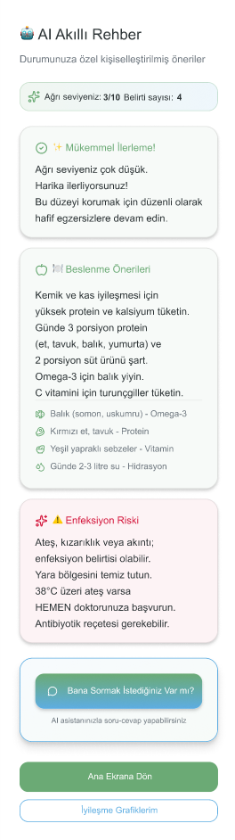
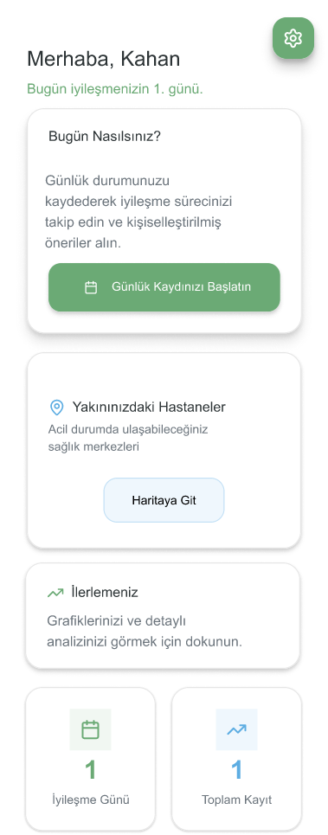
PROTOTİP/ UYGULAMA GELİŞTİRME DURUMU
PROTOTİP/ UYGULAMA GELİŞTİRME DURUMU
Projemiz şu anda yüksek sadakatli (high-fidelity) tasarım prototipi aşamasındadır.
Çözüm önerimiz, tamamen yazılım temelli bir mobil uygulamadır.
Prototipin Geliştirme Süreci ve Durumu:
Tasarım (UI/UX): (TAMAMLANDI) Uygulamanın tüm ekranları
Figma'da tasarlanmış ve kullanıcı akışı belirlenmiştir.
Üretim/Kodlama (Back-end): (BAŞLANGIÇ AŞAMASINDA)
Veritabanı şeması (Firebase/Firestore) ve C# API yapısı oluşturulmuştur.
Üretim/Kodlama (Front-end): (BAŞLANMADI)
Tasarımların mobil uygulamaya (Flutter) dökülmesi işlemi,
projenin bir sonraki aşamasıdır.
Test: (BAŞLANMADI)
Kullanılan/Kullanılacak Sistem Bileşenleri:
Yazılım (Araç): Figma (Tasarım), VS Code (Geliştirme), Visual Studio (Back-end)
Platform (Teknoloji): Flutter (Mobil Geliştirme)
Altyapı (Sistem): Google Firebase (Firestore), C# .NET Core Web API
API (Entegrasyon): Llama (Meta AI) API (Yapay Zekâ Asistanı için)
TAKIM TANITIM
ÖZET
PROBLEM TANIMI
ÇÖZÜM
YÖNTEM
PROTOTİP / UYGULAMA GELİŞTİRME DURUMU
TİCARİLEŞME POTANSİYELİ VE SÜRDÜRÜLEBİLİRLİK
ÖZGÜNLÜK VE YERLİLİK YÖNÜ
HEDEF KİTLE
PROJE TAKVİMİ
SWOT ANALİZİ
2025 TEKNOFEST İSTANBUL .......................... KATEGORİSİ PROJE SUNUM ŞABLONU
TAKIM ADI:
TAKIM ID:
BAŞVURU ID:
6
www.teknofest.org

Slide 8
TİCARİLEŞME POTANSİYELİ VE SÜRDÜRÜLEBİLİRİLİK
TİCARİLEŞME POTANSİYELİ VE SÜRDÜRÜLEBİLİRİLİK
Projemiz, doğrudan son kullanıcıya (B2C - Business to Consumer) odaklanan bir ticarileşme potansiyeline sahiptir. Katma değeri, pahalı sağlık danışmanlıklarına veya bilgi kirliliğine alternatif olarak, dijital, güvenli ve tamamen ücretsiz bir "kişisel iyileşme rehberi" sunmasıdır.
Ticarileşme Modeli (İş Modeli):
Reklam Geliri Modeli (Ücretsiz Kullanım): Uygulamanın tüm özellikleri (semptom takibi, grafikler, yapay zekâ asistanı) tüm kullanıcılara tamamen ücretsiz olarak sunulacaktır. Gelir modeli, uygulama içinde gösterilecek (örn: banner, geçiş reklamı) reklamlara dayanacaktır.
Reklamsız Sürüm (Ücretli Seçenek): Reklam görmek istemeyen kullanıcılar için, uygulama içi satın alma (In-App Purchase) ile reklamsız bir sürüme geçiş seçeneği sunulacaktır. Bu, tek seferlik bir ödeme veya düşük bir yıllık abonelik şeklinde olabilir.
Sürdürülebilirlik:
Projenin uzun vadeli devamlılığı, uygulama marketleri (Apple App Store ve Google Play Store) üzerinden elde edilecek reklam gelirleri ve reklamsız sürüm satışları ile sağlanacaktır. Firebase gibi "kullandıkça öde" bulut altyapısı ve ölçeklenebilir C# API'leri sayesinde, sunucu maliyetleri kullanıcı sayısıyla orantılı olarak artar. Bu durum, düşük başlangıç maliyeti ve reklam gelirine dayalı yüksek ölçeklenebilirlik potansiyeli sunarak projenin sürdürülebilirliğini garanti altına alır. Proje, yeni iş birlikleri (örn: sağlık odaklı reklamverenler) için de potansiyel taşımaktadır.
TAKIM TANITIM
ÖZET
PROBLEM TANIMI
ÇÖZÜM
YÖNTEM
PROTOTİP / UYGULAMA GELİŞTİRME DURUMU
TİCARİLEŞME POTANSİYELİ VE SÜRDÜRÜLEBİLİRLİK
ÖZGÜNLÜK VE YERLİLİK YÖNÜ
HEDEF KİTLE
PROJE TAKVİMİ
SWOT ANALİZİ
2025 TEKNOFEST İSTANBUL .......................... KATEGORİSİ PROJE SUNUM ŞABLONU
TAKIM ADI:
TAKIM ID:
BAŞVURU ID:
7
www.teknofest.org

Slide 9
ÖZGÜNLÜK VE YERLİLİK YÖNÜ
ÖZGÜNLÜK VE YERLİLİK YÖNÜ
Projemizin en önemli özgün yönü, pasif bilgi sunan uygulamaların (WebMD, sağlık forumları) aksine, hastadan aktif veri toplayan (Anket) ve bu veriyi kişiselleştirilmiş bir eylem planına (Grafik, Öneri) dönüştüren dinamik bir yapıya sahip olmasıdır.
Mevcut Çözümlerle Karşılaştırma:
Yerlilik ve Millilik:
Yerli Mühendislik: Projemiz, tamamen yerli yazılım mühendisliği ile (Türk öğrenciler tarafından) C# ve Flutter kullanılarak geliştirilmektedir.
Yerli İçerik: İçerik ve öneri veritabanı, Türkiye'deki iyileşme protokollerine ve genel sağlık rehberlerine uygun olarak sıfırdan hazırlanacaktır.
Kültürel Uygunluk: Yapay zekâ asistanı (Llama), Türkçe dil yapısına ve Türk hastaların kaygılarını anlama becerisine göre eğitilerek, yerel kültüre uygun bir rehberlik sunacaktır.
TAKIM TANITIM
ÖZET
Özellik | Mevcut Hastane Portalları | Yabancı Sağlık Uygulamaları | I.R.I.S. (Bizim Projemiz)
Kişiselleştirilmiş Görev Takvimi | Yok | Kısmen (Genel) | Yok (Gidişat Takibi)
Günlük Semptom Kaydı (Anket) | Yok | Var | Var (Odaklanmış)
İyileşme Grafiği (Progresyon) | Yok | Nadir | Var (Ana Özellik)
Veri Odaklı Gidişat Analizi | Yok | Yok | Var (İyi/Kötü Trend)
Kişiselleştirilmiş Rehberlik (YZ Destekli) | Yok | Kısmen (Genel) | Var (Girilere Göre Rehberlik)
PROBLEM TANIMI
ÇÖZÜM
YÖNTEM
PROTOTİP / UYGULAMA GELİŞTİRME DURUMU
TİCARİLEŞME POTANSİYELİ VE SÜRDÜRÜLEBİLİRLİK
ÖZGÜNLÜK VE YERLİLİK YÖNÜ
HEDEF KİTLE
PROJE TAKVİMİ
SWOT ANALİZİ
2025 TEKNOFEST İSTANBUL .......................... KATEGORİSİ PROJE SUNUM ŞABLONU
TAKIM ADI:
TAKIM ID:
BAŞVURU ID:
8
www.teknofest.org

Slide 10
HEDEF KİTLE
HEDEF KİTLE
Projemizin hedef kitlesi genel ifadelerle 'tüm hastalar' değil, spesifik olarak cerrahi operasyon geçirmiş ve taburcu olmuş hastalardır.
Kullanıcı Kitlemiz:
Birincil Kullanıcılar (Hastalar):
Özellikle ortopedi (diz/kalça protezi, menisküs vb.), genel cerrahi (fıtık, safra kesesi vb.) ve estetik cerrahi gibi operasyonları geçiren ve evde takip gerektiren hastalar.
Akıllı telefon kullanabilen, teknolojiye yatkın hasta profili.
Yaşadıkları semptomlar ve iyileşme süreci hakkında kaygı duyan, güvenilir ve kolay erişilebilir bir rehber arayan kişiler.
Kendi iyileşme süreçlerini aktif olarak yönetmek ve verilerini (ağrı gidişatı vb.) görsel olarak takip etmek isteyen hastalar.
Projemiz, bu spesifik hedef kitlenin 'taburculuk sonrası yalnızlık' ve 'bilgi eksikliği' sorununa doğrudan, B2C (doğrudan tüketiciye) modeliyle odaklanmaktadır.
TAKIM TANITIM
ÖZET
PROBLEM TANIMI
ÇÖZÜM
YÖNTEM
PROTOTİP / UYGULAMA GELİŞTİRME DURUMU
TİCARİLEŞME POTANSİYELİ VE SÜRDÜRÜLEBİLİRLİK
ÖZGÜNLÜK VE YERLİLİK YÖNÜ
HEDEF KİTLE
PROJE TAKVİMİ
SWOT ANALİZİ
2025 TEKNOFEST İSTANBUL .......................... KATEGORİSİ PROJE SUNUM ŞABLONU
TAKIM ADI:
TAKIM ID:
BAŞVURU ID:
9
www.teknofest.org

Slide 11
PROJE TAKVİMİ
İş Paketi No | İŞ PAKETİ ADI | ALT FAALİYETLER | BAŞLANGIÇ TARİHİ | BİTİŞ TARİHİ
1 | Ana Fonksiyonların Entegrasyonu | Anket modülünün kodlanması ve API ile Firebase'e veri yazdırılması. | Mart 2026 | Nisan 2026
2 | Ana Fonksiyonların Entegrasyonu | Özet ekranının (Grafik) API'den veri okuyacak şekilde geliştirilmesi. | Mart 2026 | Nisan 2026
3 | Ana Fonksiyonların Entegrasyonu | Anket-Öneri sisteminin bağlanması. | Mart 2026 | Nisan 2026
4 | Yapay Zeka Modülü | Güvenli rehberlik veritabanının (Bilgi Bankası) oluşturulması. | Nisan 2026 | Mayıs 2026
5 | Yapay Zeka Modülü | Llama API'sinin entegrasyonu ve cevapların test edilmesi. | Nisan 2026 | Mayıs 2026
6 | Test ve Dağıtım | Alfa Testleri (Ekip içi fonksiyon tesleri) | Mayıs 2026 | Haziran 2026
7 | Test ve Dağıtım | Beta Testleri (Pilot kullanıcı grubu ile). | Mayıs 2026 | Haziran 2026
8 | Test ve Dağıtım | Hata düzeltmeleri ve Teknofest final sunumu hazırlığı. | Mayıs 2026 | Haziran 2026
TAKIM TANITIM
ÖZET
PROBLEM TANIMI
ÇÖZÜM
YÖNTEM
PROTOTİP / UYGULAMA GELİŞTİRME DURUMU
TİCARİLEŞME POTANSİYELİ VE SÜRDÜRÜLEBİLİRLİK
ÖZGÜNLÜK VE YERLİLİK YÖNÜ
HEDEF KİTLE
PROJE TAKVİMİ
SWOT ANALİZİ
2025 TEKNOFEST İSTANBUL .......................... KATEGORİSİ PROJE SUNUM ŞABLONU
TAKIM ADI:
TAKIM ID:
BAŞVURU ID:
10
www.teknofest.org

Slide 12
SWOT ANALİZİ
S
W
O
T
TAKIM TANITIM
Güçlü Yönler | Zayıf Yönler | Fırsatlar | Tehditler
Tamamen Ücretsiz: Tüm özelliklerin reklamlı modelle ücretsiz olması, kullanıcıya erişimi çok kolaylaştırır. Özgün Fikir: Pasif bilgi yerineaktif, kişiselleştirilmiş veri takibi yapması. Hazır Tasarım: Kullanıcı dostu (Figma) tasarımlarımızın hazır olması. Düşük Maliyet: Firebase/C# altyapısının ölçeklenebilir olması. | Rehberlik Onayı İhtiyacı: Öneri veritabanının ve YZ asistanının cevaplarının doğruluğu için danışman desteğine (sağlık uzmanı) ihtiyaç duymamız. Kullanıcı Deneyimi: Reklamlı bir modelin, bazı kullanıcılar için caydırıcı olabilmesi. Ekip Tecrübesi: Ekibimizin yazılım tecrübesi olsa da, 'Sağlık Teknolojileri (HealthTech)' alanında regülasyon (KVKK-Sağlık) konusunda tecrübe eksiğimizin olması. | Pazar Büyüklüğü (B2C): Doğrudan son kullanıcıya (B2C) ulaşıldığı için geniş bir pazar hacmi. Teknolojik Gelişmeler: Yapay zekâ (Llama) teknolojilerinin gelişmesi ve API maliyetlerinin düşmesi. Toplumsal Eğilim: Pandemi sonrası insanların dijital sağlık çözümlerine olan güveninin ve kullanım alışkanlığının artması. | Regülasyonlar (KVKK): Kişisel Sağlık Verilerinin işlenmesi, depolanması ve korunması ile ilgili yasal zorunlukların çok katı olması. Yapay Zekâ Sorumluluğu: YZ asistanının (tüm önlemlere rağmen) verebileceği yanlış bir önerinin yasal sorumluluk doğurma riski. Rekabet: Büyük sağlık platformlarının veya uygulama marketlerindeki mevcut (çoğunlukla yabancı) uygulamaların rekabeti.
ÖZET
PROBLEM TANIMI
ÇÖZÜM
YÖNTEM
PROTOTİP / UYGULAMA GELİŞTİRME DURUMU
TİCARİLEŞME POTANSİYELİ VE SÜRDÜRÜLEBİLİRLİK
ÖZGÜNLÜK VE YERLİLİK YÖNÜ
HEDEF KİTLE
PROJE TAKVİMİ
SWOT ANALİZİ
2025 TEKNOFEST İSTANBUL .......................... KATEGORİSİ PROJE SUNUM ŞABLONU
TAKIM ADI:
TAKIM ID:
BAŞVURU ID:
11
www.teknofest.org

Slide 13

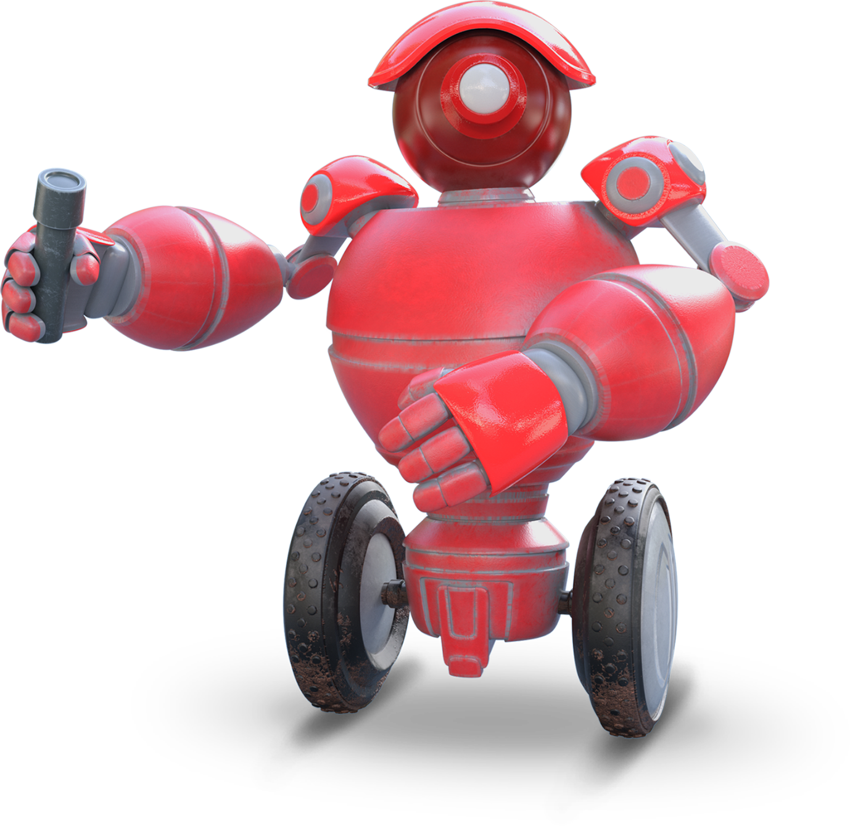
TEŞEKKÜRLER
SAĞLIK PARMAKLARINIZIN UCUNDA!!! <3
2025 TEKNOFEST İSTANBUL .......................... KATEGORİSİ PROJE SUNUM ŞABLONU
TAKIM ADI:
TAKIM ID:
BAŞVURU ID:
12
www.teknofest.org

